Slide 1
Тест
МХК. Доколумбовая Америка
Введите фамилию и имя
Всего заданий
5
Начать тестирование
Время тестирования
5
мин.
Notes:
Версия от 30.01.2012 г. Последнюю версию конструктора смотрите на сайте «Тестирование в MS PowerPoint» http://www.rosinka.vrn.ru/pp/

Slide 2
Столица Инков
1
Мачу-Пикчу
2
Чичен-Ица
3
Куско
Задание
1
1 бал.
Далее

Slide 3
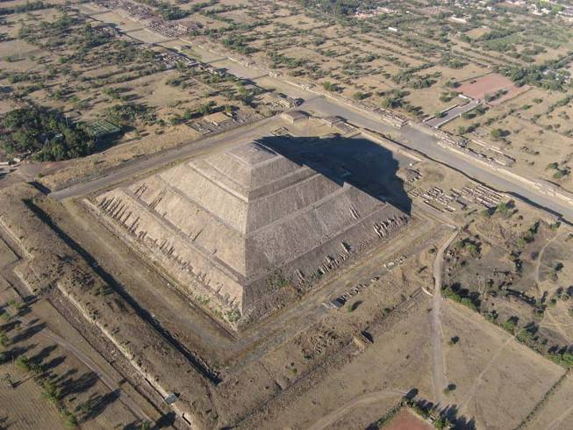
Что изображено на рисунке?
Введите ответ:
Задание
2
1 бал.
Далее

Slide 4
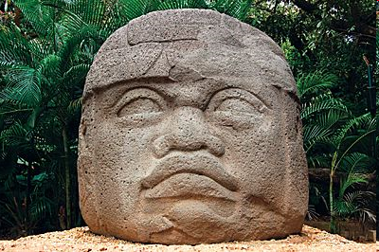
Что изображено на рисунке?
Введите ответ:
Задание
3
1 бал.
Далее

Slide 5
Этот город называли «Озёрной Венецией»
1
Куско
2
Теночтитлан
3
Мачу-Пикчу
Задание
4
1 бал.
Далее

Slide 6
инки
майя
ацтеки
Они приносили человеческие жертвы
Они умели предсказывать солнечные и лунные затмения
Они не знали колеса
Задание
5
1 бал.
Выберите все правильные ответы!
Итоги

Slide 7
Результаты тестирования
Подождите!
Идет обработка данных
Оценка
Правильных ответов
Набранных баллов
Ошибки в выборе ответов на задания:
Всего заданий
бал.
Снова
Выход
Затрачено времени
Notes:
В конструкторе использована идея перемещения объектов в режиме просмотра демонстрации, предложенная Гансом Хофманом (Hans Werner Hofmann hw@lemitec.de)

